Slide 1


Створення Центру
Малоінвазивної Хірургії по вул. Данилишиних, 62 у м. Трускавці
Презентація техніко-економічного аналізу (ТЕО) Проекту
Вересень, 2018

Slide 2

Ми - це:
Литовська компанія з управління проектами.
Компанія, створена компетентними фахівцями, які надають допомогу приватному та державному секторам з управління проектами, проектного фінансування, юридичних консультацій щодо їх комплексних інфрастуктурних проектів.
15+ років міжнародного досвіду в кожній галузі:
Аналіз проектів
Фінансування проекту
Законопроекти
Управління проектами

Slide 3
Міський туризм у Трускавці
Всього туристів
Закордонні туристи
Закордонні туристи
Туристи з РП

Slide 4
Трускавецька міська лікарня
Створена в 1951
На даний час 220 ліжок
Трускавецька міська лікарня
37,3 мільйони грн бюджет на 2017 р.
У 2017 році проведено
1 875 операцій

Slide 5
Трускавецька міська лікарня
Рік | Типи операцій | Всього операцій | Кількість операцій, які могли бути зроблені малоінвазійним шляхом
2017 | Загальна хірургія | 1238 | 314
 | Урологія | 550 | 314
 | Гінекологія | 87 | 52
 | Всього: | 1875 | 680
2016 | Загальна хірургія | 996 | 249
 | Урологія | 588 | 292
 | Гінекологія | 95 | 66
 | Всього: | 1679 | 607
2015 | Загальна хірургія | 957 | 221
 | Урологія | 457 | 210
 | Гінекологія | 80 | 51
 | Всього: | 1494 | 482

Slide 6
Основні факти в секторі охорони здоров'я України
Рік | Смертність (на 1000 осіб): | Кількість лікарняних ліжок (на 1000 людей)
1990 | 12,1 | 13,01
2000 | 15,3 | 8,82
2010 | 15,2 | 8,70
2015 | 14,9 | 9,00
210 грн на рік
Держава планує виділити на 1 пацієнта в рік. Норма лікаря буде 2 000 пацієнтів.
104е місце
Рейтинг України по тривалості життя серед країн світу
71,3 роки середня тривалість життя українців
Що на 10 років менше ніж у більшості європейських країнах

Slide 7
Реформа сфери охорони здоров’я в Україні
19 жовтня Верховна Рада України схвалила проект закону № 6327 "Про державні фінансові гарантії надання медичних послуг та лікарських засобів"
Початок цих перетворень закріплений Законом України "Про державні фінансові гарантії охорони здоров'я" від 19 жовтня 2017 року № 2168-VIII, який був прийнятий 30 січня 2018 року.
Елементи реформи знаходяться в рамках принципу , згідно якого , гроші повинні слідувати за пацієнтом для охоплення чітко визначеного набору базових медичних послуг, які надаються відповідно до міжнародних передових методів діагностики та лікування
Реалізація буде поетапною, з повним розгортанням на національному рівні усіх елементів до 2020 року
Під час підготовки проекту робилося припущення, що медична реформа не матиме жодного впливу на структуру проекту

Slide 8
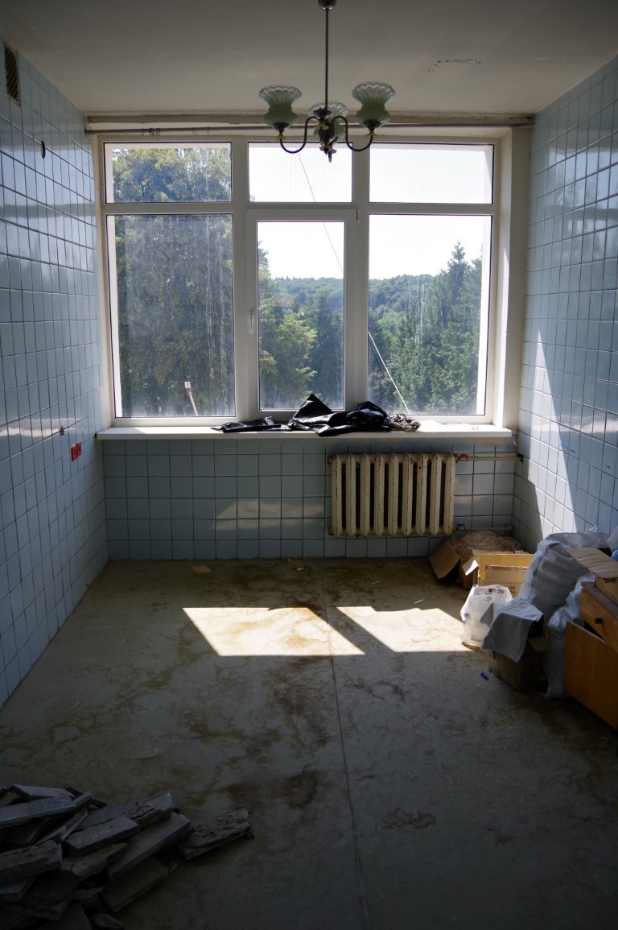
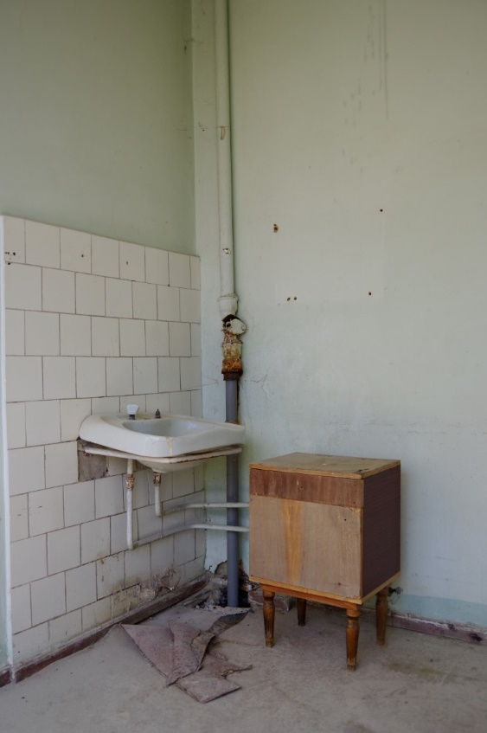
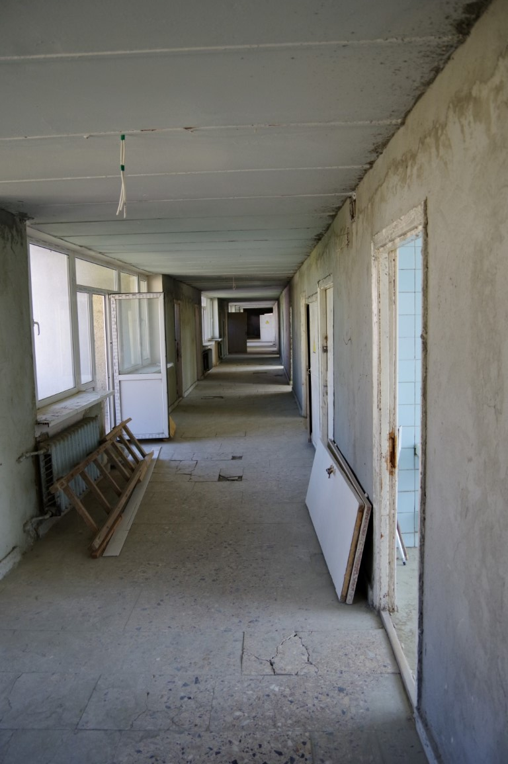
Нинішня ситуація

Slide 9
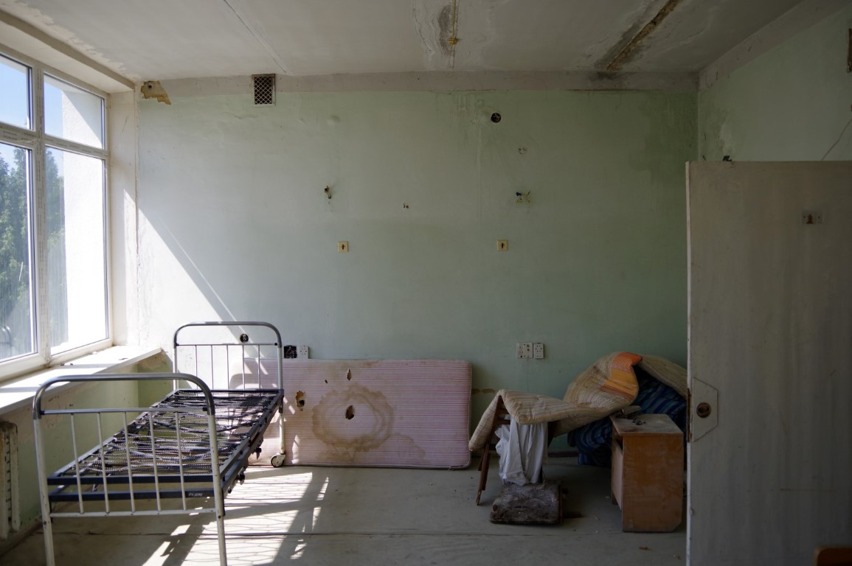
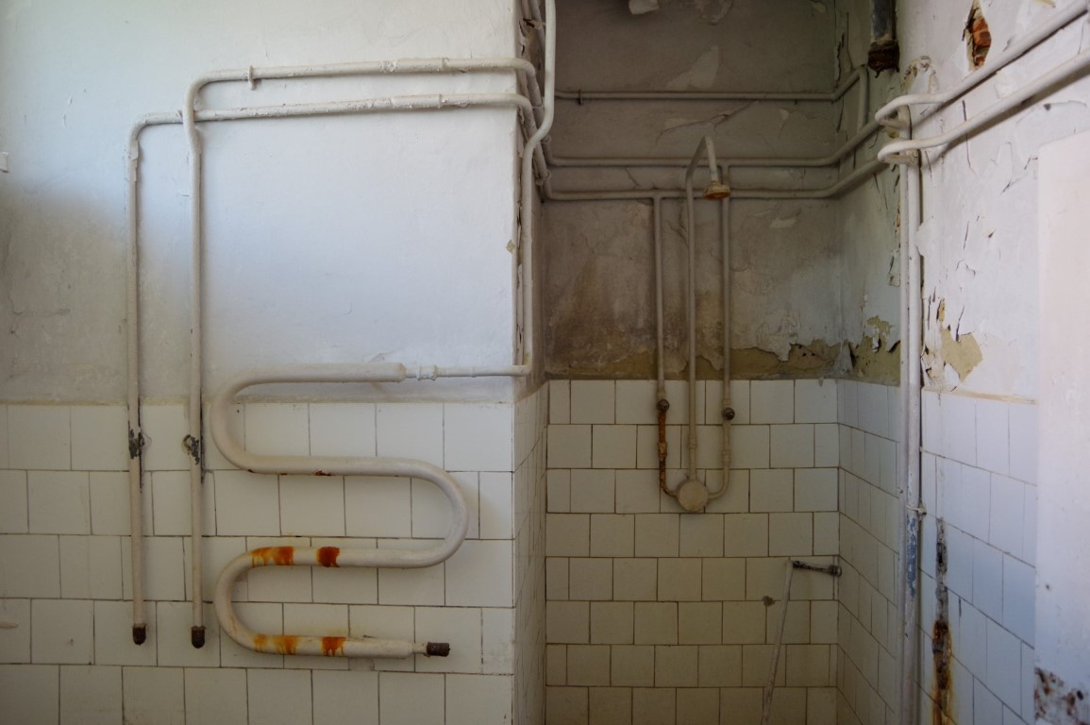
Нинішня ситуація

Slide 10
Мета та завдання Проекту
Мета проекту - підвищити наявність та доступність хірургічних послуг у Трускавці
Проблеми, які необхідно вирішити в рамках проекту: | Мінімальні результати, яких необхідно досягнути:
Нереалізована можливість виконання щонайменше 680 мало-інвазивних хірургічних операцій на рік, з числа поточних операцій | Створено інфраструктуру (включаючи приміщення та обладнання) та функціонуючу систему медичного обслуговування, яка забезпечить щонайменше 56 мало-інвазивне хірургічне втручання на місяць.
Можливості надання мало-інвазивних хірургічних послуг іноземним туристам не повністю реалізовані | Забезпечено доступ до (платних) мало-інвазивних хірургічних послуг для туристів Трускавця, як українських так і іноземних.
Приміщення площею 474 м2, розташовані на 3-му поверсі хірургічного корпусу лікарні, невикористовуються та є в аварійному стані | Реконструйовано приміщення, розташоване на 3-ому поверсі Хірургічного корпусу лікарні у відповідності до правових вимог до медичних (лікарняних) приміщень.

Slide 11
Цільові групи
Пацієнти
Суспільство
Трускавецька міська рада
Міська лікарня
Санаторії, пансіонати та готелі
Гості міста та відпочиваючі
Приватні партнери / потенційні інвестори
Цільові групи/ бенефіціари

Slide 12
Визначення можливих видів діяльності в рамках Проекту
Результат оцінки | Предмет оцінки
21 | Забезпечити мало-інвазивні хірургічні послуги в виділеній інфраструктурі
19 | Провести реконструкцію приміщення хірургічного корпусу лікарні на 3ому поверсі, адаптувавши його до хірургічної діяльності та закупити необхідне обладнання
14 | Побудувати нову будівлю та закупити обладнання
14 | Орендувати необхідну медичну інфраструктуру (приміщення з обладнанням)
11 | Підтримати розвиток приватної інфраструктури
14 | Підтримати громадян (покрити витрати на проїзд, частково компенсувати послуги через недоступість в межах території міста)
12 | Перетворити в іншу громадську будівлю
13 | Купити послуги у третіх осіб
13 | Знести невикористані будівлі

Slide 13
Правова модель
З урахуванням того, що врегулюванню спільної діяльності присвячено лише параграф 1 Глави 77 Цивільного кодексу України сторони такого договору повною мірою наділені свободою визначати положення договору про спільну діяльність на власний розсуд.
З урахуванням викладеного, договір про спільну діяльність без об’єднання вкладів (створення спільного підприємства) може розглядатися як один із доцільних шляхів реалізації Проекту за умови його належного структурування з урахуванням цілей Проекту та узгодження інтересів обох партнерів.

Slide 14
Правова структура Проекту
Зацікавлені сторони
Власний
капітал
Публічний (державний)
сектор
Договір спільної діяльність
$
Приватний проект
Компанія
(SPV)
Фінансові установи
Кредит
Консультанти:
Фінанси
Право
Будівельна
компанія
Обладнання/Системи
O&M
Постачальники
Оператор

Slide 15
Міжнародна практика
За оцінками Project Finance and Infrastructure Journal в світі є приблизно 600 інфраструктурних проектів/об’єктів з охорони здоров’я – більшість з них є ДПП;
Більше 60% інфраструктурних проектів за визначенням IJGlobal знаходяться в Європі; у Північній Америці трохи більше ніж 15% проектів, і якщо порівняти, то в Африці, Середньому Сході та Північній Африці разом менше ніж 5% проектів всього.
Типи моделей ДПП | Модель, що основана на інфраструктурі | Модель окремих клінічних послуг | Комплексна модель ДПП
Компоненти моделі ДПП | Інфраструктура + Фінансування + Не клінічні послуги + Послуги клінічної підтримки | Клінічні послуги | Інфраструктура + фінансування + клінічні та не клінічні послуги
Відповідальність приватних партнерів | Проектування, будівництво, фінансування та обслуговування приміщення. Не клінічні послуги: пральня, кафе. Служби клінічної підтримки: наприклад, лабораторія, радіологія. | Надання окремих клінічних послуг | Проектування, будівництво, фінансування, експлуатація об'єктів та надання клінічних та не клінічних послуг
Типова модель ДПП назва(и) | DBFM, DBFMO, DBOT, PFI, Інфраструктурне ДПП. | Контракти операційні та з обслуговування (O&M) | Design Build Operate Deliver (DBOD), клінічне ДПП, інтегроване ДПП
Вплив медичної допомоги | Менший | Середній | Вищий

Slide 16
1-ша Альтернатива
Першою альтернативою є «Розробка проекту з включенням приміщення на 2ому поверсі хірургічного корпусу лікарні».
Приватний партнер встановить більшість додаткового оперативного обладнання на 2ому поверсі хірургічного корпусу лікарні. Приміщення 3-ого поверху будуть використовуватись для діагностики, підготовки процедур та реабілітації.
Таким чином, стане можливим досягнути більшої кількості операцій в місяць – від 90.
Проектні інвестиції будуть зроблені в перший рік, підчас якого 3-й поверх хірургічного корпусу лікарні буде реконструйовано та адаптовано під хірургічну та реабілітаційну діяльність;
Почасова оренда приміщення на 2-му поверсі хірургічного корпусу лікарні буде передбачена в рамках договору про спільну діяльність, приміщення буде використовуватись для операцій;
Додатково необхідне хірургічне обладнання буде закуплене та встановлене у приміщенні на 2ому поверсі;
Приватний партнер буде платити лікарні місячну орендну плату за приміщення на 3-ому поверсі та погодинну орендну плату за хірургічне приміщення на 2ому поверсі.

Slide 17
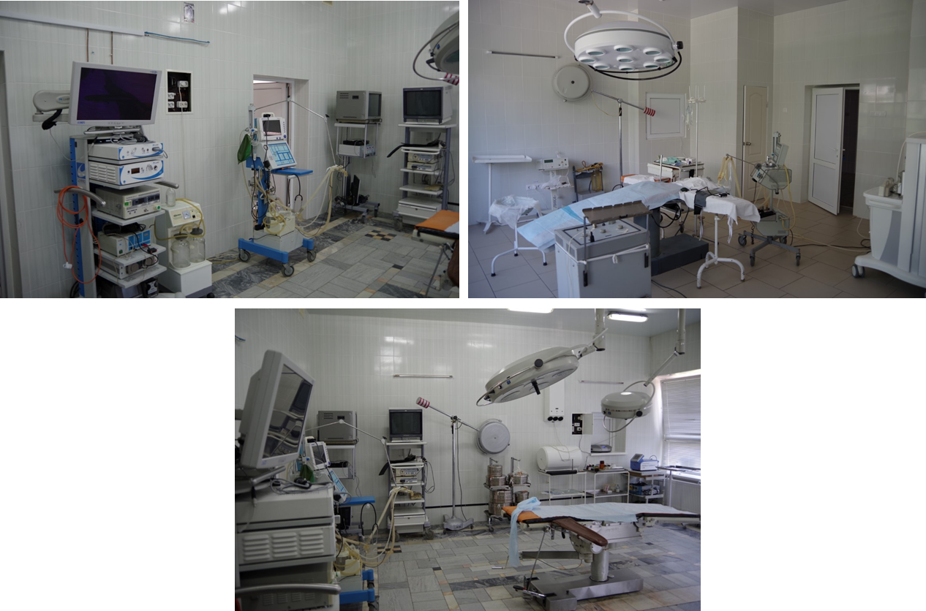
Хірургічне приміщення на 2 ому поверсі

Slide 18
2-га альтернатива
Другою альтернативою є «Розробка проекту без включення приміщення на 2-ому поверсі хірургічного корпусу лікарні“.
Приватний партнер встановить усе оперативне обладнання на 3ому поверсі хірургічного корпусу лікарні. Цей 3-й поверх буде використаний для проведення операцій, а також діагностики, підготовчих процедур та реабілітації.
Таким чином кількість операцій зменшиться на ~35% порівняно з 1-ю альтернативою.
Через меншу кількість операцій, буде понесено менше оперативних витрат (та не буде нараховуватись погодинна орендна плата за приміщення на 2ому поверсі. Втім, у порівнянні з Альтернативою 1, необхідна буде закупівля додаткового обладнання для встановлення на 3^{му} поверсі.
Проектні інвестиції будуть зроблені в перший рік, підчас якого 3-й поверх хірургічного корпусу лікарні буде реконструйовано та адаптовано для хірургічної та реабілітаційної діяльності;
Усе необхідне хірургічне обладнання буде закуплене та встановлене у приміщенні на 3ому поверсі;
Приватний партнер буде платити Лікарні місячну орендну плату за приміщення на 3-ому поверсі

Slide 19
Обсяг інвестицій
Витрати, тис. грн | 1 Альтернатива | 2 Альтернатива
Всього інвестицій | 9 530 | 11 524
Капіталізовані відсотки | 300 | 356
Витрати на реконструкцію та обладнання | 8 558 | 10 875
Витрати приватного партнера | 574 | 176
Кошти на адміністрування кредиту | 98 | 117
Фінансові джерела, тис грн | 9 530 | 11 524
Державні субсидії | 0 | 0
Власний капітал | 2 567 | 3 263
Банківський кредит | 6 963 | 8 261

Slide 20
Доходи та витрати (щомісяця)
Доходи | 1 Альтернатива |  | 2 Альтернатива
Всього операцій в місяць + процедури та дохід | 161 | 1 396 200 UAH | 105 | 919 200 UAH
Відсотки операція /процедури | 56% |  | 56%
Всього операцій | 90 |  | 59
Витрати на оренду | ставка, грн | Одиниця | Сума | Всього в місяць, грн
Оренда хірургічного приміщення | 100 | Година | 322,00 | 32 200
Оренда клінічного приміщення | 30 | м2 | 474,38 | 14 231
Всього оренда (1 Альтернатива) |  |  |  | 46 431
Оренда хірургічного приміщення | 100 | Година | 0,0 | -
Оренда клінічного приміщення | 30 | м2 | 474,38 | 14 231
Всього оренда (2 Альтернатива) |  |  |  | 14 231
Операційні витрати, місяць | 1 Альтернатива | 2 Альтернатива
Зарплати | 527 148 UAH | 342 646 UAH
Експлуатаційні та фіксовані витрати | 162 116 UAH | 162 116 UAH

Slide 21
Фінансові результати
Показники |  | 1^{ша} Альтернатива | 2^{га} Альтернатива
IRR (внутрішня доходність) Проекту після оподаткування, дійсна | IRR(P) | 36,8% | 28,02%
Період повернення інвестицій (роки) | PBP | 1+3 | 1+6
NPV Проектy (тис. грн) | NPV(P) | 20 328 | 6 436
Рентабельність NPV (тис. грн) | NPV(Eq) | 14 070 | 4 222
Рентабельність IRR після оподаткування, дійсна | IRR(Eq) | 81,20% | 29,32%
15 річна рентабельність IRR після оподаткування, дійсна | IRR(Eq)15 | 81,17% | 28,02%
Зобов’язання /(зобов’язання+капітал) по завершенню інвестиційного періоду | 73,06% | 71,69%
Мінімальний ADSCR (коефіцієнт покриття середньодобових платежів грошовими коштами) | 3,27 | 1,42
Мінімальний LLCR (коефіцієнт покриття кредиту) | 4,92 | 2,41
Мінімальний PLCR (коефіцієнт покриття кредиту протягом тривалості проекту) | 6,72 | 3,28

Slide 22
Економічні показники проекту
Економічні показники проекту | 1^{ша} Aльтернатива | 2^{га} Альтернатива
Економічна чиста приведена вартість , (ENPV, тис. грн) | 232 678 | 143 379
Економічна внутрішня норма дохідності, (EIRR) | 186,6% | 97,5%
Показник економічної вигоди до витрат (EBCR) | 5,0 | 4,1
На основі методології ЄС, Литва офіційно розраховує та публікує соціально-економічні показники;
Peritus розрахував, що щорічний дохід одного домогосподарства в Україні в порівнянні з Литвою має коефіцієнт 0,209.
Рік | Розраховано показники 1-ого року життя, грн
2018 | 163 132
2043 | 492 826

Slide 23
Ризики

Slide 24
Показник ризику
No. | Категорія ризику | Чиста приведена вартість, грн
1. | Ризик будівництва | 1 907 857
2. | Ризик доступності та операційні ризики | 7 013 586
3. | Ризик попиту | 10 437 552
4. | Політичний ризик | 4 599 917
5. | Правовий ризик | 2 069 963
6. | Макроекономічні та фінансові ризики | 11 552 824
7. | Ризик регулювання цін | 0
8. | Ризик регулювання витрат | 85 624
9. | Ризик форс мажору | 2 069 963
10 | Ризик спорів | 3 449 938
11. | Екологічний ризик | 459 992
12. | Ризик передачі активів | 648 710
 | Всього: | 44 295 926

Slide 25
Розподіл ризиків
Приватний партнер
83%
Публічний сектор 17%
36 554 тис. грн.
7 742 тис.грн.

Slide 26
Матриця розподілу ризиків
РИЗИК | Більшість ризиків розподіляються на
 | Приватний | Спільні | Публічний
Ризик будівництва | X
Ризик відповідності та операційні ризики | X
Ризик попиту | X
Політичний ризик |  | X
Правовий ризик |  | X
Макроекономічні та фінансові ризики | X
Ризик регулювання цін | Вилучений
Ризик регулювання витрат |  |  | X
Ризик форс мажору |  | X
Ризик спорів |  | X
Екологічний ризик | X
Ризик передачі активів |  |  | X

Slide 27
Результати аналізу чутливості проекту
Змінні, змінені на 1% | Зміна показників результатів |  |  | |E| | Критично змінні?
 | NPV | ENPV | NPV(Eq)
Загальні інвестиційні витрати | -0,35% | -0,04% | -0,37% | 0,35 | No
Оперативні витрати | -3,69% | -0,19% | -3,78% | 3,69 | Yes
Інфляція оперативних витрат | -1,44% | -0,08% | -1,24% | 1,44 | Yes
Вартість медичних послуг | 5,26% | 0,36% | 5,37% | 5,26 | Yes
Виплата процентів по кредиту | 0,00% | -0,01% | -0,15% | 0 | No
127,0%
Оперативні витрати
179,5%
Інфляція оперативних витрат
81,0%
Сервісні збори

Slide 28
Результати вірогідності Проекту*
Результати модулювання показують, що існує:
80% ймовірності, що NPV(P) буде позитивним;
35% ймовірності, що NPV(P) дорівнюватиме значенню між 10 619 та 28 434 тис грн;
65% ймовірності, що NPV (P) перевищить 10 619 тис. грн.
* - Monte Carlo analysis

Slide 29
Аналіз сценарію Проекту
Змінні та результативні показники | Найгірший сценарій | Базовий сценарій | Найкращий сценарій
Оперативні витрати | 105% | 100% | 95%
Інфляція оперативних витрат | 110% | 100% | 90%
Сервісні збори | 95% | 100% | 105%
NPV(P) | 8 500 | 20 328 | 32 561
ENPV | 224 522 | 232 678 | 241 072
NPV(Eq) | 5 995 | 14 070 | 22 377
IRR(P) | 26,56% | 40,88% | 54,80%
IRR(Eq) | 47,63% | 86,63% | 127,81%
Мін ADSCR | 1,70 | 3,27 | 4,85

Slide 30
ДПП та Державні Закупівлі (PSC)
Розрахунок PSC при NPV, тис. грн | ДПП | Державні закупівлі
Дохід від операцій | 3 805,5 | 91 998,3
Ризик, що зберігається за державною владою | -7 741,8 | -44 295,9
Оперативні витрати | 0,0 | -49 242,9
Інвестиційні витрати | 0,0 | -7 281,8
Користь від конкурентної переваги ДПП | 3 558,9 | 0,0
Нефінансові переваги ДПП | 8 428,0 | 0,0
Всього: | 8 050,6 | -8 822,3
Чиста рентабельність витрат ДПП , тис. грн | 16 872,9
ДПП рентабельність, % | 191%

Slide 31
Вигоди проекту
Оптимальне спів-відношення
«ціна – якість»
Сучасна ефективна інфраструктура
Ефект мультиплікації
Збільшення тривалості життя
Створення/ збереження робочих місць
Зростання іміджу міста
Зростання галузі туризму
Збільшення надходжень до бюджету через податки
Фінансово життєздатний проект

Slide 32
Часові рамки Проекту
До 24 років
2 місяці
Експлуатація, послуги, передача
Підготовка та проведення Тендеру
Аналіз ефективності Проекту
Інвестиційна фаза
Передача об’єкта та завершення фінансових питань
1 місяці
1 рік
1 місяц

Slide 33

Дякуємо за увагу!
PERITUS partners
J. Galvydzio 3, Vilnius, Lithuania
t +370 (5) 2 100 000
www.peritus.lt
info@peritus.lt

